Slide 1
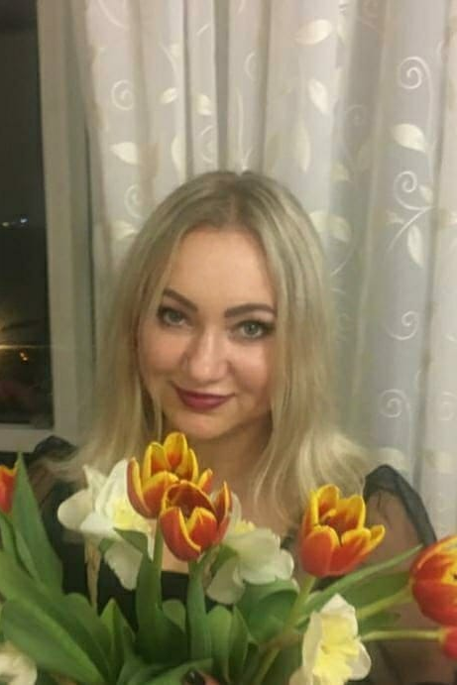
Занимательное дефиле
Руководитель программы
Сивохина Елена Николаевна

Slide 2
Что мы делаем?
Дефиле
Азбука музыкального движения
Контакты с пространством сцены
Элементы актерского мастерства и хореографии

Slide 3
Какие дополнительные возможности?
1.Создание собственного образа
2. Развитие творческого потенциала через приобщение к моде,театральному искусству,хореографии

Slide 4
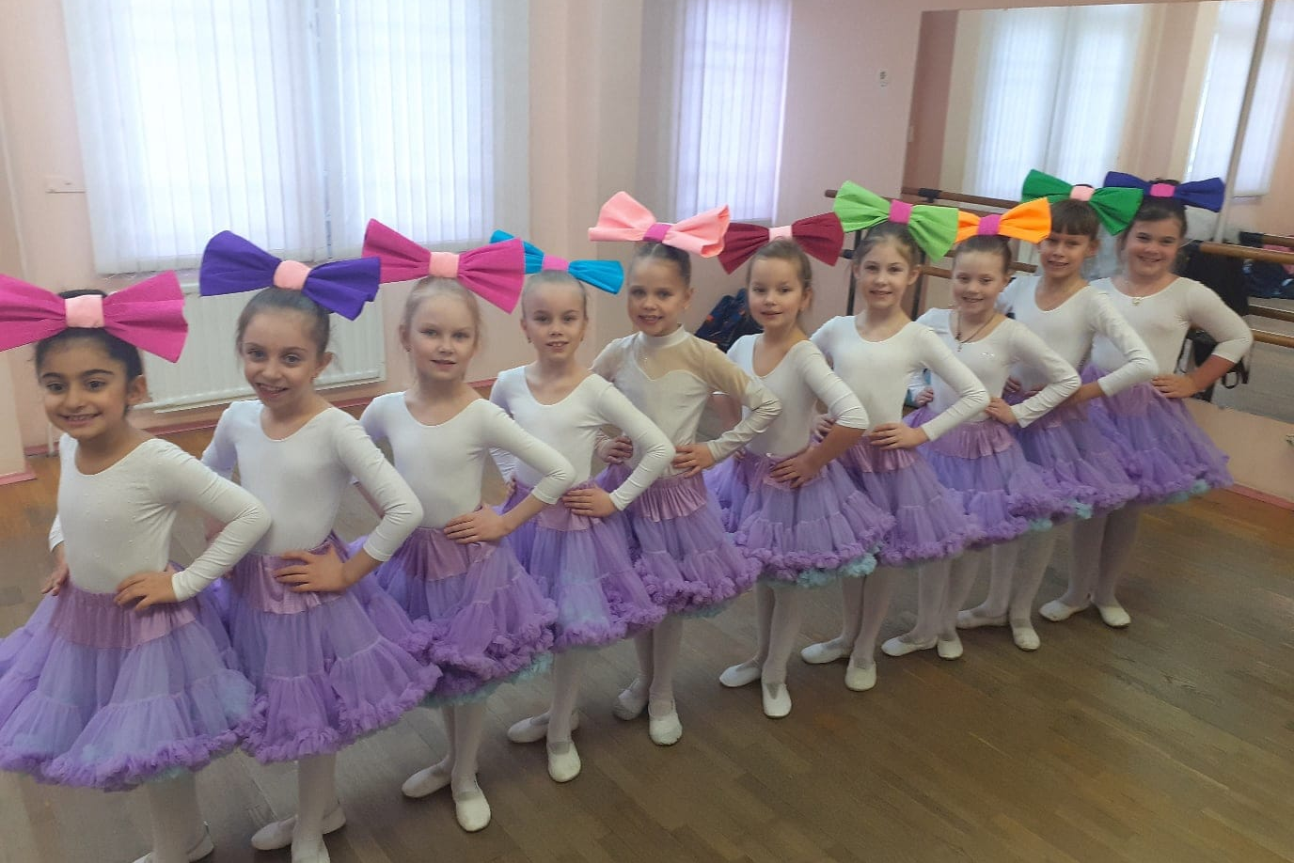
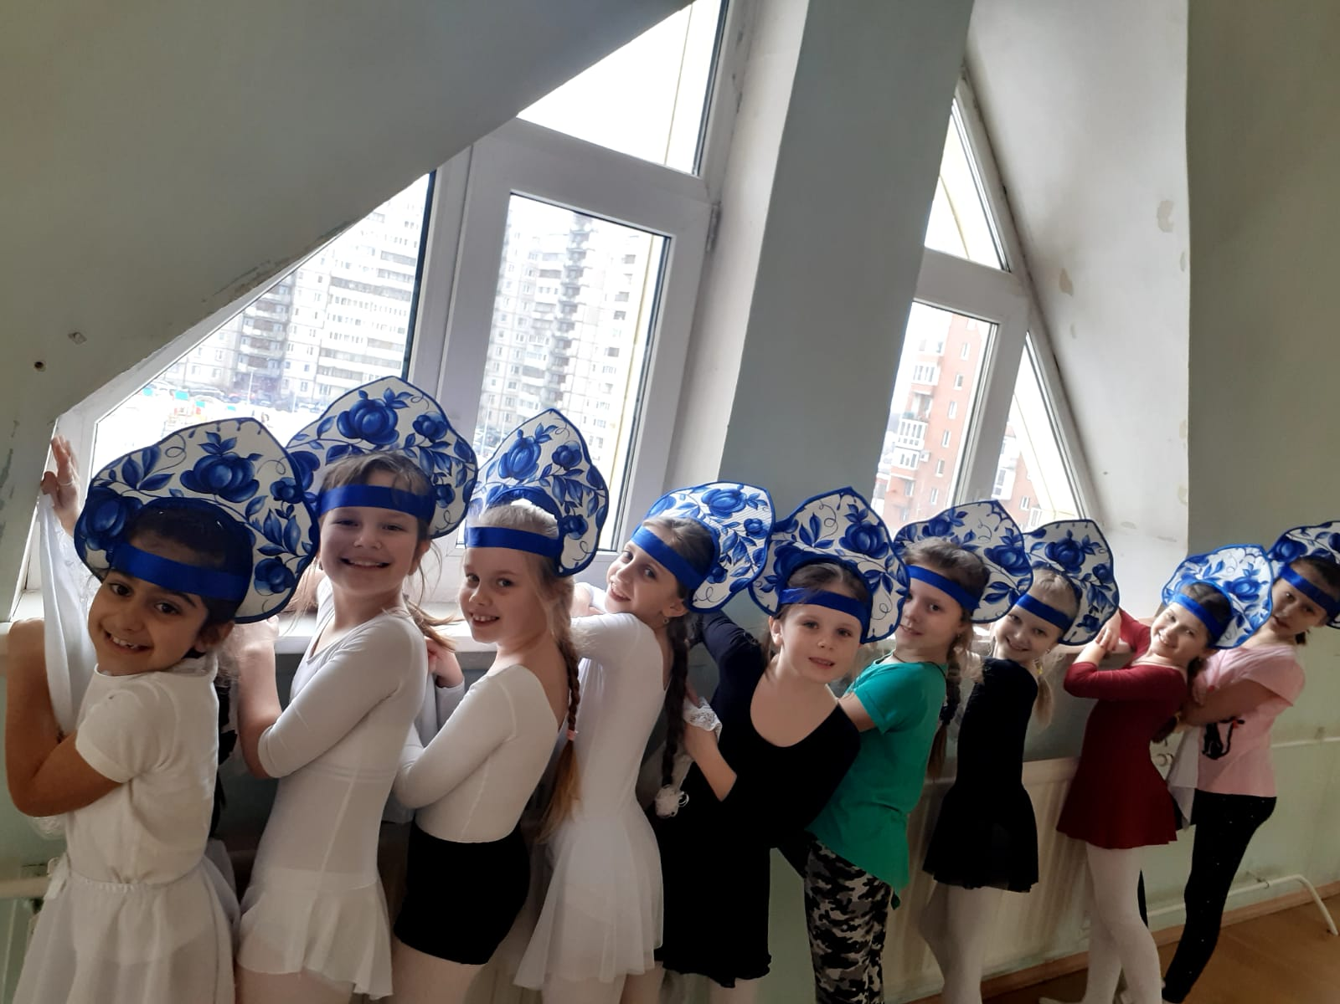
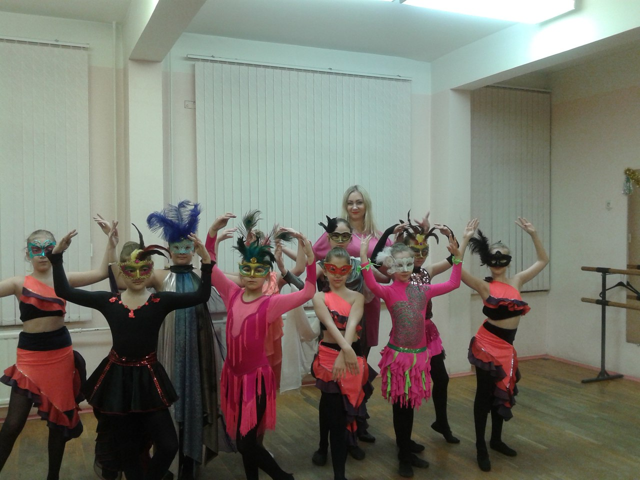
Как это происходит?

Slide 5
Партнеры программы

Slide 6
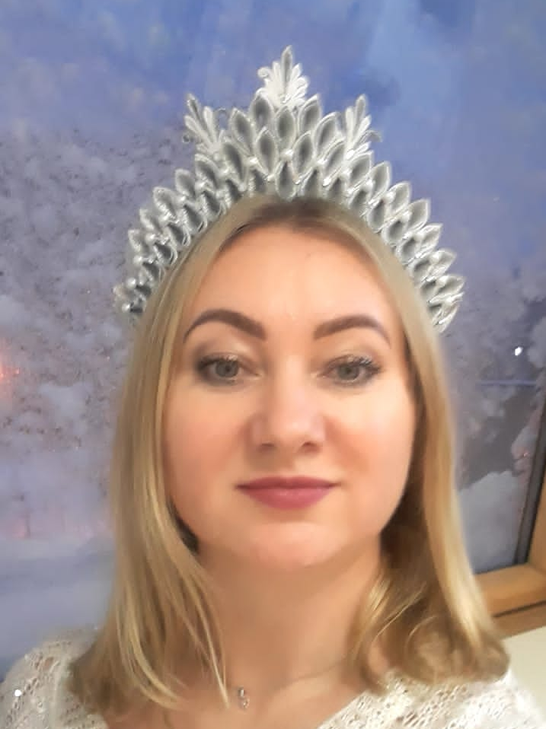
Наши контакты:
Руководитель: Сивохина Елена Николаевна
Телефон: 89217935689
E- mail: e-shasha,@mail.ru

